Slide 1
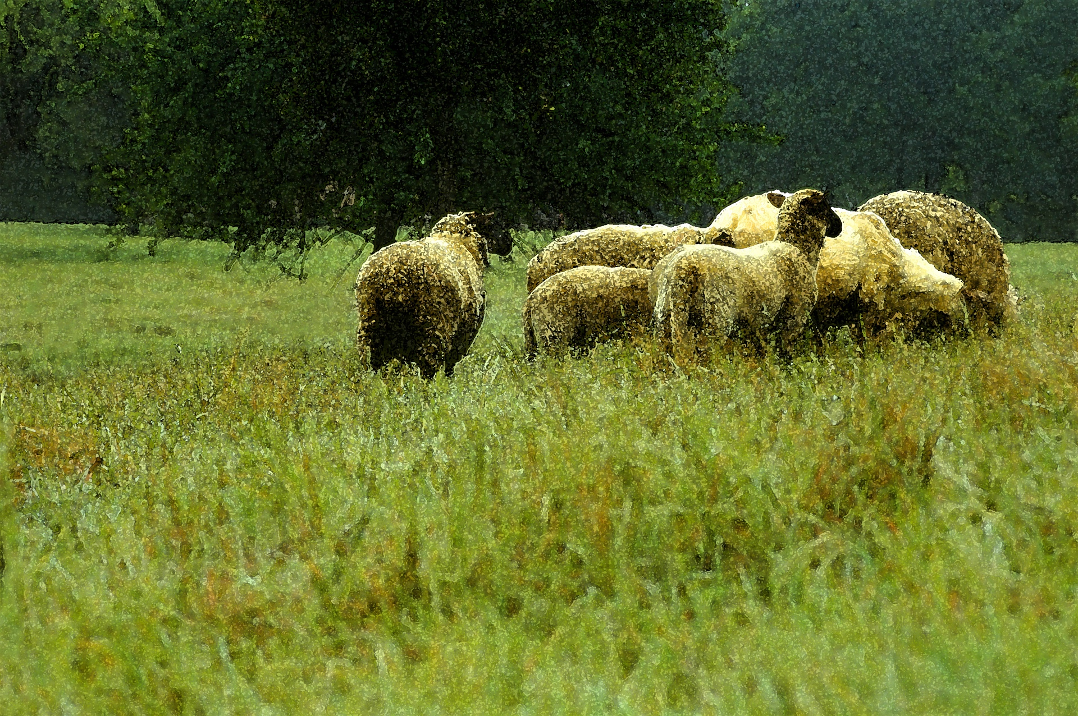
القسم الخامس
العهد الداؤدي

Slide 2
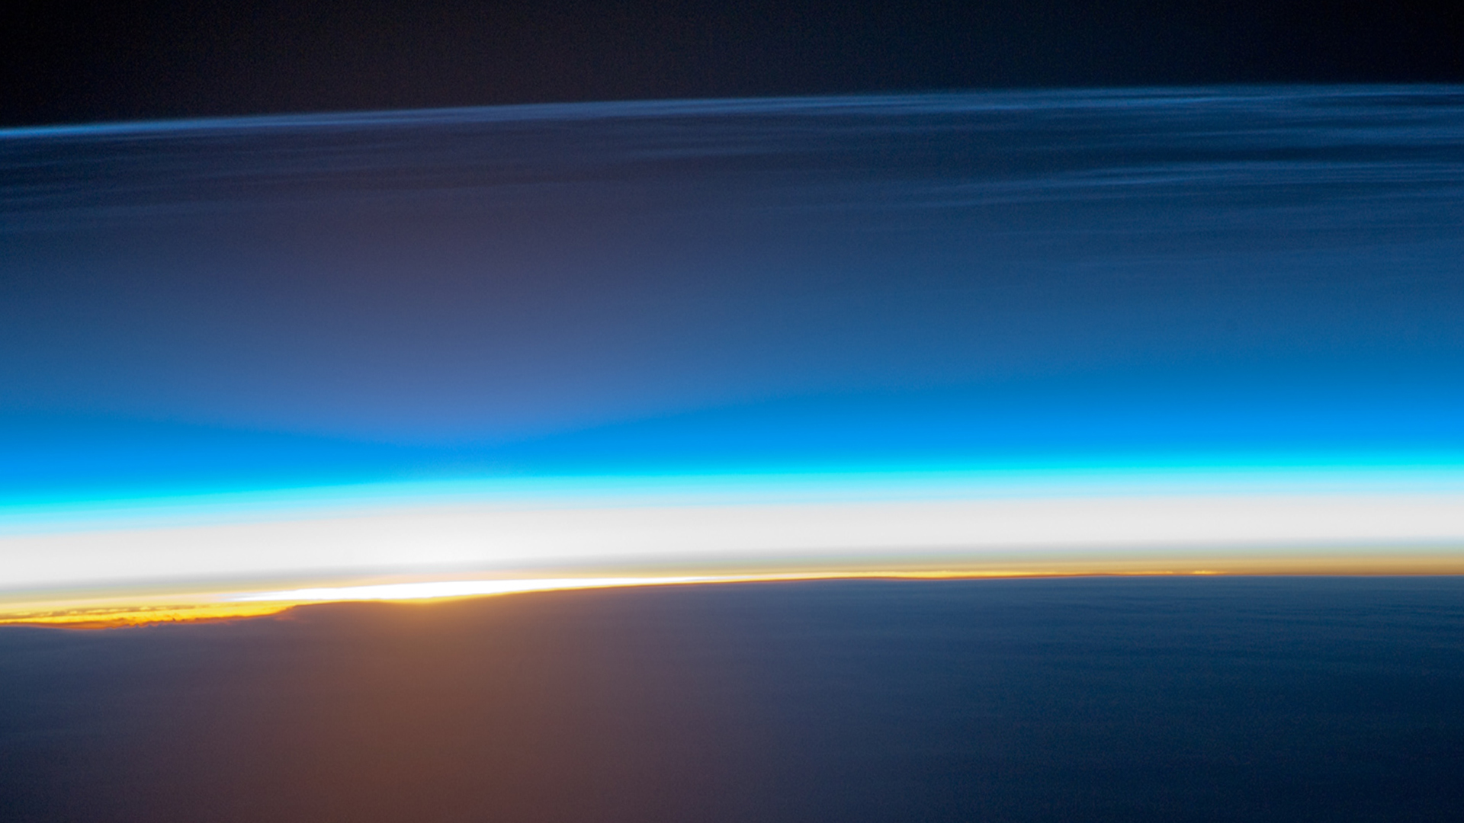
قصة الكتاب المقدس:
فهم الكتاب المقدس من سفر التكوين إلى الرؤيا
تُدرس من قبل كلية دالاس اللاهوتية • تستخدم بإذن، تم الرفع بواسطة د. ريك غريفيث •الهيئة الإنجيلية الثقافية - الأردن. ملفات بعدة لغات للتنزيل المجاني على BibleStudyDownloads.org

Slide 3
5-12-5-5-12
4-1-21-1
Notes:
علمتنا القسم الأول عن جهاز الذاكرة هذا.
هل يمكنك إخبار الشخص المجاور لك بما تعنيه هذه الأرقام؟

Slide 4
5-12-5-5-12
العهد القديم
P______________
H___________
P____________
M________ P_____________
M________ P_____________
5 books
12 books
5 books
5 books
12 books
P______________
H___________
P____________
M________ P_____________
M________ P_____________
5 books
12 books
5 books
5 books
12 books
أسفار موسى الخمسة | أسفار التاريخية | أسفار الشعرية | أسفار الأنبياء الكبار | أسفار الأنبياء الصغار
5 كتاب | 12 كتاب | 5 كتاب | 5 كتاب | 12 كتاب
Notes:
يحتوي العهد القديم على 5 أقسام بطولين - إما 5 أو 12 كتاباً.

Slide 5
4-1-21-1
العهد الجديد
P______________
H___________
P____________
M________ P_____________
M________ P_____________
5 books
12 books
5 books
5 books
12 books
P______________
H___________
P____________
M________ P_____________
M________ P_____________
5 books
12 books
5 books
5 books
12 books
الأناجيل | تاريخ | رسائل | نبوة
4 كتاب | 1 كتاب | 21 كتاب | 1 كتاب
Notes:
يخبرنا 4-1-21-1 بالأقسام الأربعة من العهد الجديد.

Slide 6
5-12-5-5-12
4-1-21-1
Notes:
الآن، أستدير نحو جارك، هل يمكن للشخص الذي يأتي عيد ميلاده الأول في السنة أن يمشي الآخر عبر الخط العلوي؟ ثم يجب على الآخر شرح السطر 2

Slide 7
5-12-5-5-12
العهد القديم
P______________
H___________
P____________
M________ P_____________
M________ P_____________
5 books
12 books
5 books
5 books
12 books
P______________
H___________
P____________
M________ P_____________
M________ P_____________
5 books
12 books
5 books
5 books
12 books
أسفار موسى الخمسة | أسفار التاريخية | أسفار الشعرية | أسفار الأنبياء الكبار | أسفار الأنبياء الصغار
5 كتاب | 12 كتاب | 5 كتاب | 5 كتاب | 12 كتاب
Notes:
نواصل الآن مراجعة أسفار موسى الخمسة ثم ننتقل إلى قسم التاريخ.

Slide 8
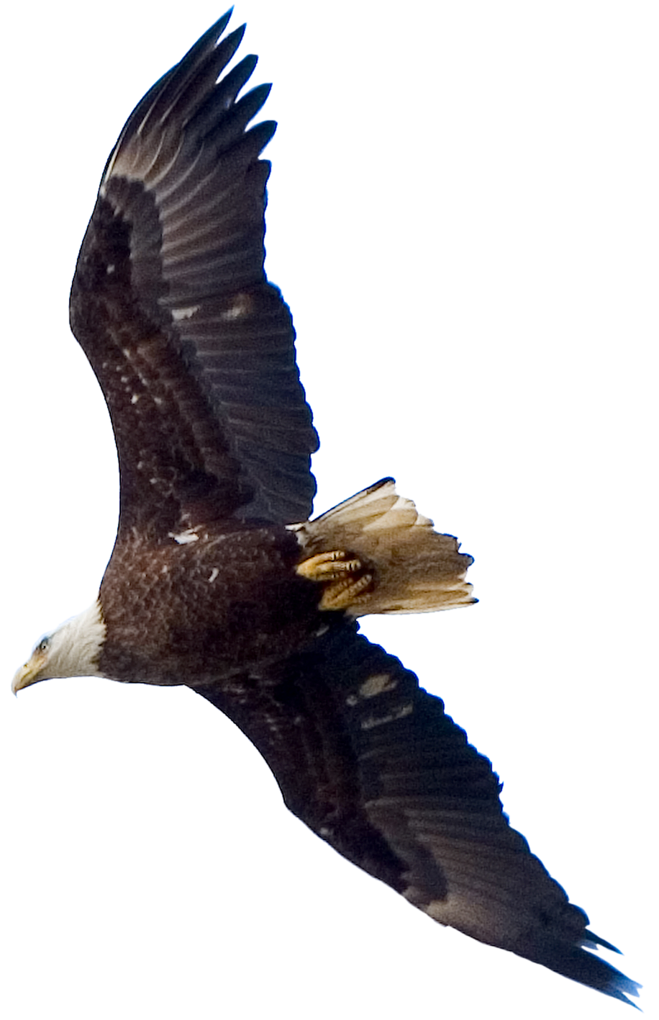
خلق
Notes:
خلق الله المثالي في سفر التكوين…

Slide 9
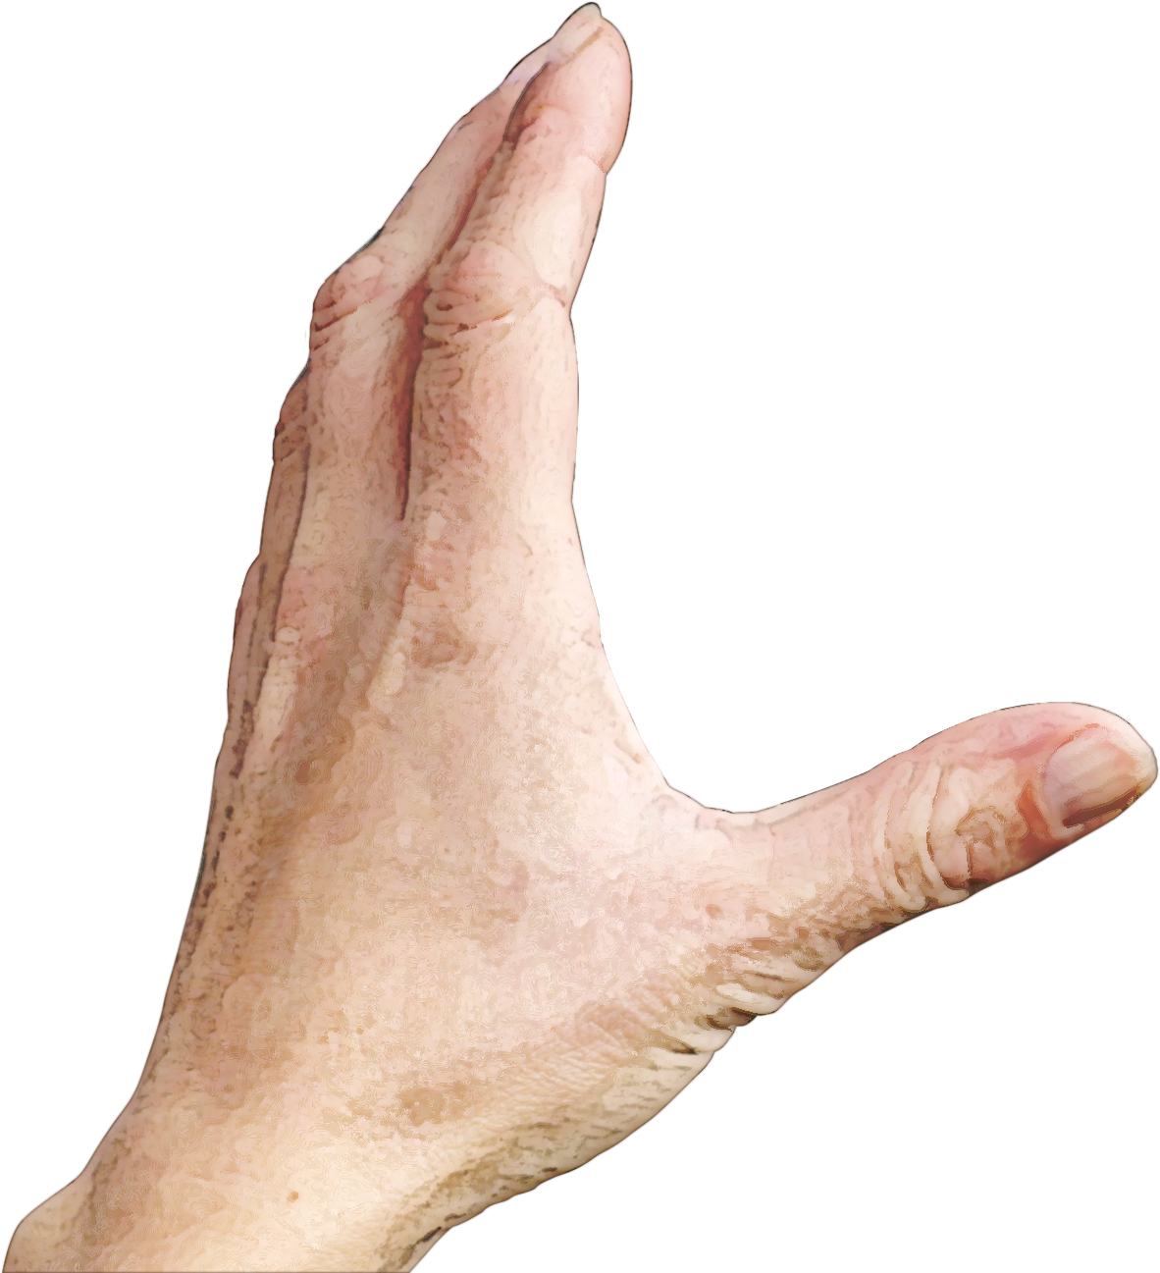
المشكلة
Notes:
…كان مشوه بالخطيئة…

Slide 10
المشكلة
Notes:
…وهذا أعطانا مشكلة كبيرة.

Slide 11
الحل: إله العهد
Notes:
لكن الله وعد إبراهيم بإعادتنا.

Slide 12
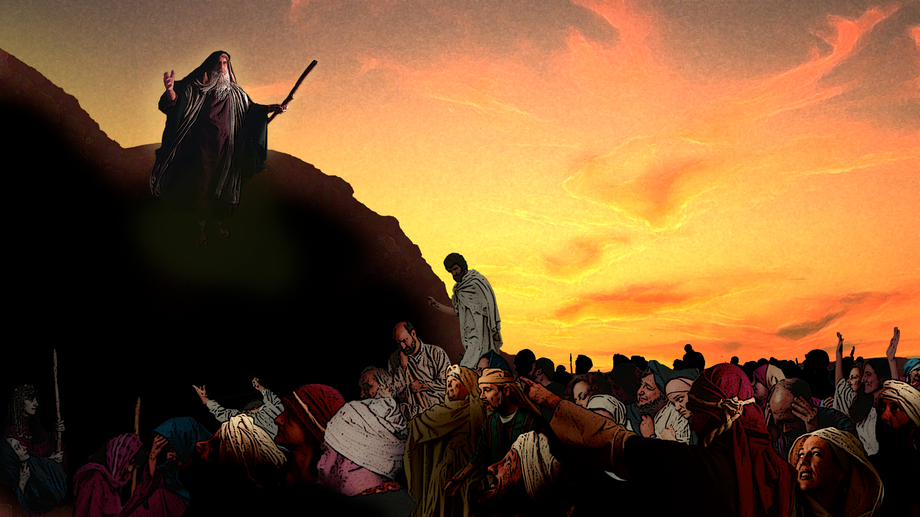
وعود العهد
Notes:
تضمن هذا الوعد كلا من المزايا والعقوبات التي لوحظت لإسرائيل.

Slide 13
الأهداف:
1. فهم العهد الداودي
2. أدرك حاجتنا إلى ملك الله الحقيقي
Notes:
في هذا القسم، سنرى كيف يتم تطبيق المزيد من الوعود لداود.
لكن حتى داود لم يكن الحاكم المثالي - نحن بحاجة إلى الملك الأرضي الحقيقي.

Slide 14
*بركات/ولعنات (تثنية 28)
*يشوع
*القضاة، راعوث
وعود العهد
Notes:
في الجلسة الرابعة، رأينا أن الطاعة ستجلب البركات والعصيان واللعنة.
في عهد يشوع، اختبرت إسرائيل في الغالب البركات لأنها ورثت الأرض.
لكن كتاب القضاة يوضح كيف جاءت اللعنات من خلال العصيان.
ومع ذلك، حتى في ذلك الوقت، لا يزال من الممكن مباركة الأشخاص الشرفاء مثل راعوث وبوعز!

Slide 15
وعود العهد
Notes:
لكن الله قال أيضاً إنهم سيطلبون ملكاً في النهاية.

Slide 16
عهد الملك
Notes:
كان دافعهم خاطئاً، لكن الله علم أنهم سيرفضونه من أجل ملك أرضي.
كان هذا جزءاً من خطته لمسح داؤد كبداية لسلالة جديدة.

Slide 17
والتر بروجمان "...المركز الدرامي واللاهوتي لمجمع صموئيل بأكمله"
روبرت جوردون "...القمة الأيديولوجية في العبارات ككل"
جون ليفنسون "...يُحظى باهتمام أكبر في الكتاب المقدس العبري أكثر من أي عهد"
عهد الملك
Notes:
يُلاحظ العلماء أهمية العهد الداودي.

Slide 18
عهد الملكية
* 1 صموئيل 8
* 2 صموئيل 7: 1-16 (1 أخبار 17: 1-14)
1) 7:8-11a
2) 7:11b-16
* بيت (11 أ)، نسل (12)، مملكة
* مزمور (2 و110)
* البنوة
* التوقعات المسيانية
عهد الملك
Notes:
1 يسجل صموئيل كيف يرفض الناس ملكية الله من خلال المطالبة بملك أرضي.
شاول هو غسل، ولكن طلبهم ينتهي في النهاية مع داود في 2 صموئيل 7.
يعد الله داود سلالة وذرية والحق في الحكم.
يخبرنا المزامير 2 و110 أن أحد ذريته سيحكم إلى الأبد.
البنوة: الحق في حكم إسرائيل والعالم ملك لبيت داود.
المسيح يعني "ممسوح" للحكم، لذلك يتوقع الناس بحق أن يفي الله بوعده.

Slide 19
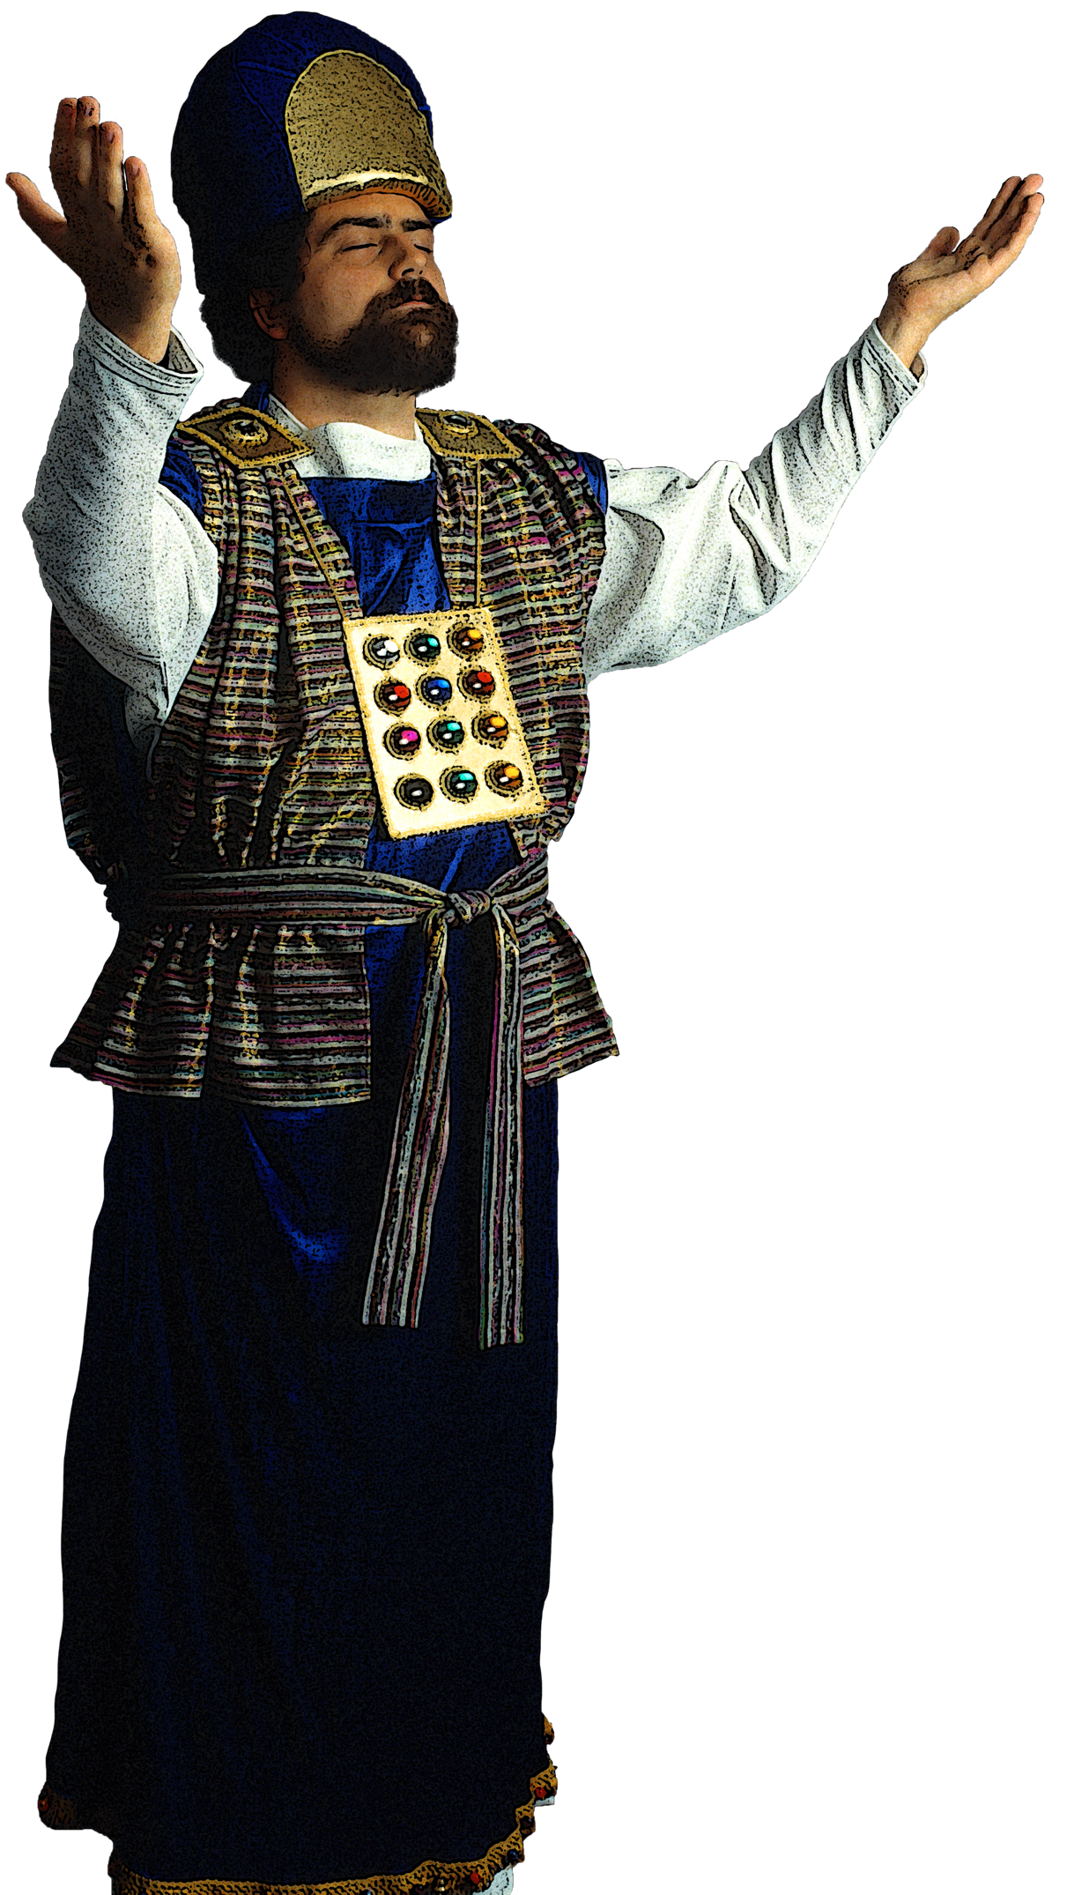
عهد الملك
Notes:
كان جميع الملوك الذين حكموا في اورشليم مرتبطين بداود!
ولكن ماذا عن هذا الالتزام لإسرائيل بعبادة الإله الحقيقي؟

Slide 20
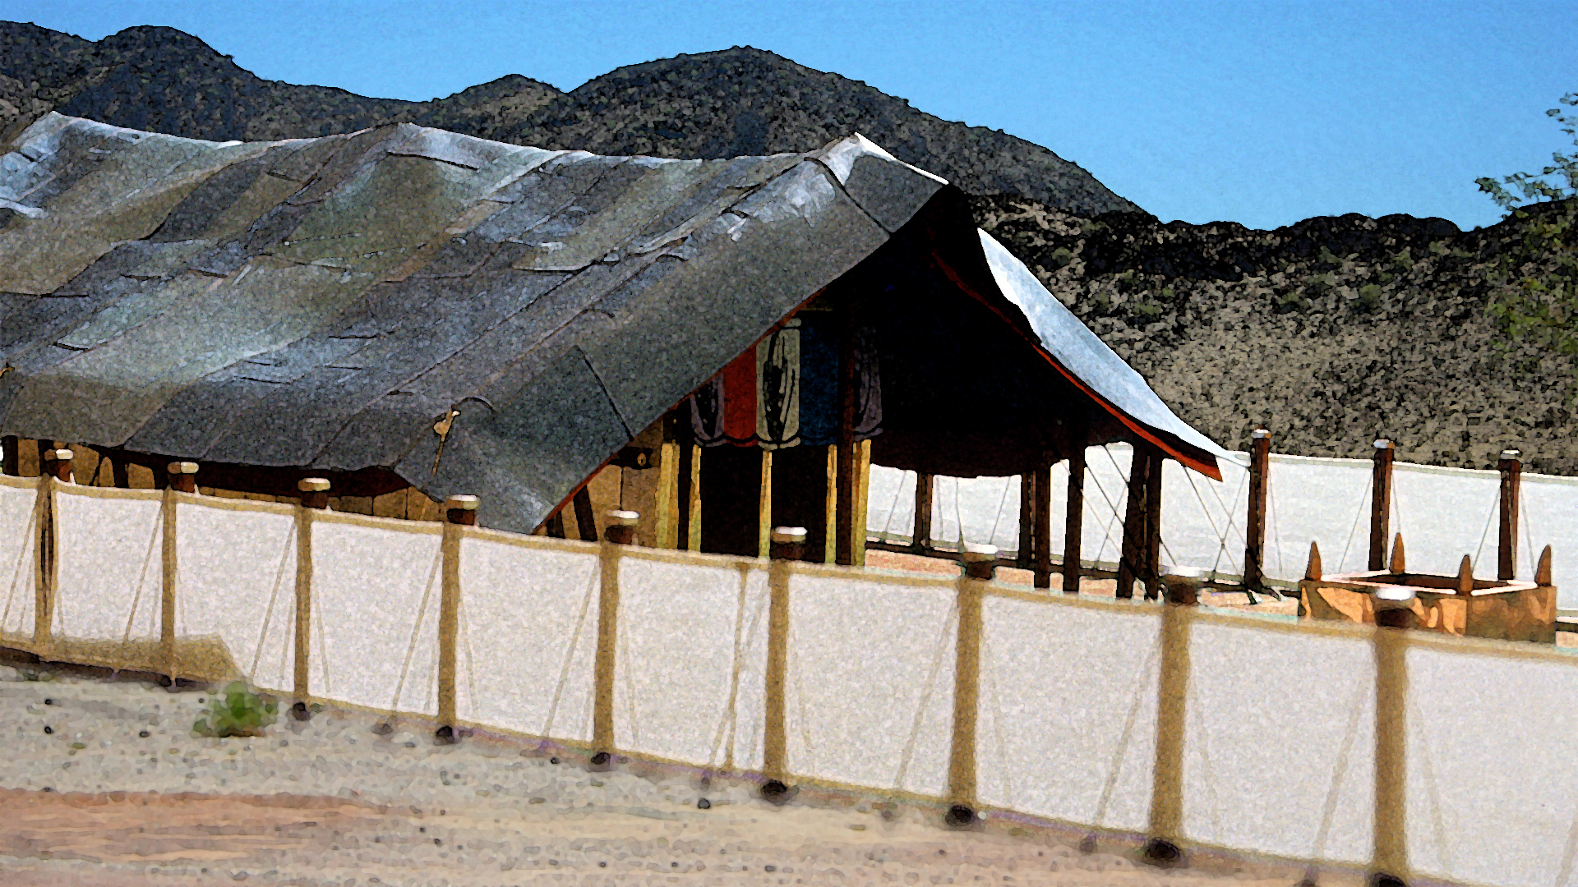
عهد عبادة
Notes:
لا يزال الله يتوقع عبادة العهد.
في القسم القادم، سنرى كيف فعلت الأمة في هذا الصدد.

Slide 22
قم بتنزيل هذا العرض التقديمي مجاناًً!
قصة الكتاب المقدس على BibleStudyDownloads.org

